Slide 1

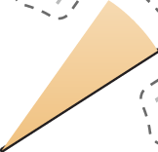

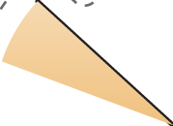

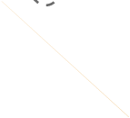


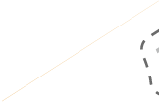















内蒙古师范大学
数据结构课程建设系列
姓名：赵文珂
指导老师：李慧哲

Slide 2
第5章散列查找
壹
引子与基本概念
贰
散列函数的构造方法
叁
开放定址法
肆
分离链接发与散列表性能分析

Slide 3
引子与基本概念
教学目标：
1.理解散列查找的应用场景（重点）
2.掌握散列查找的相关基本概念（重难点）
3.了解装填因子的概念

Slide 4

第5章 散列查找
§5.1 引子
已有几种查找方法
顺序查找
已经是相当不错的时间复杂度！
到底还有没有其他适应性广
而速度又快的查找方法呢？
二分查找
__________
二叉搜索树
h为二叉查找树的高度

Slide 5
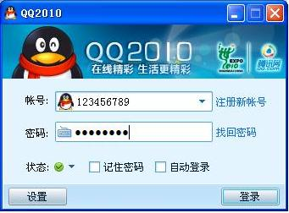
第5章 散列查找
§5.1 引子
[例5.1] 在登录QQ的时候，QQ服务器如何核对你的身份，以确定你就是该号码的主人？
【分析】看看是否可以用二分法查找。
➢ 十亿（10⁹ ≈ 2³⁰）有效用户，用二分查找30次。
➢ 十亿（10⁹ ≈ 2³⁰） × 1K ≈ 1024G，1T连续空间。
➢ 按有效QQ号大小有序存储：在连续存储空间中，插入和删除一个新QQ号码将需要移动大量数据。
用不了二分查找，
我们该怎么办？

Slide 6
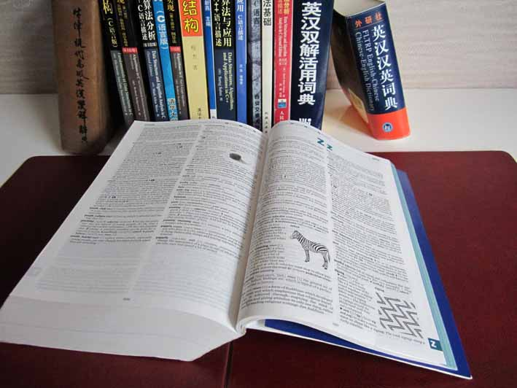
第5章 散列查找
§5.1 引子
[例5.2] 查英文字典的过程——查询英文单词“zoo”，你为什么不用二分法，而直接从字典的后面找？
➢ 我们已经根据要查找的关键词“zoo”在脑子里经过了“计算”，得出该关键词所在的大致位置，这样就能更快地找到它。这个“计算”过程非常类似于本章将要介绍的散列查找中的“散列函数计算”。
➢查字典的过程结合了散列查找（用于初步定位）、二分查找（一般不是准确二分）和顺序查找（当很接近关键词的时候）等几种查找方法。

Slide 7
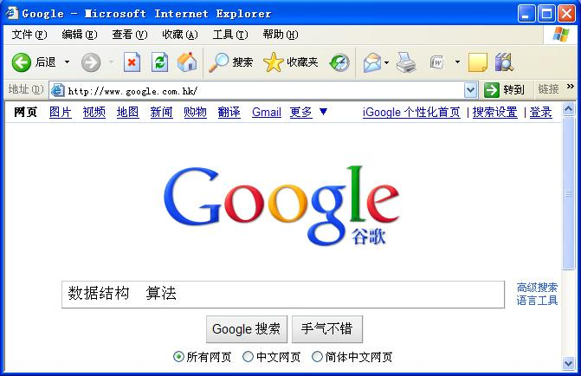
第5章 散列查找
§5.1 引子
[例5.3] 网上搜索。搜索引擎是如何如此神速地把我们需要的有关信息找到的？
【分析】主要数据结构是“倒排索引” -- “单词到文档”的映射关系。
Docs Terms | 文档₁ | 文档₂ | …… | 文档_{m–1} | 文档_{m}
关键词₁ | 3: 1,12,20 | 0 | …… | 2: 1, 22 | 3: 9,40,52
关键词₂ | 0 | 2: 11,22 | …… | 4: 9,20,32,65 | 5: 5,9,10,32,35
…… | …… | …… | …… | …… | ……
关键词_{n–1} | 0 | 0 | …… | 5: 3,9,10,32,56 | 10: 5,6,19,..,44
关键词_{n} | 5: 1,9,20,22,55 | 0 | …… | 0 | 1: 7
如何在这个巨大无比的表格
中查找特定的关键词？

Slide 8
第5章 散列查找
§5.1 引子
【问题】如何能够在极短的时间内（比如1秒内）搜索到需要的关键词？
【答案】散列查找法是很好方法之一！
❖ 散列查找法的两项基本工作：
构造散列函数：确定关键词所在的存储位置的计算方法；
➢解决冲突：当多个关键词所在的存储位置相同时的解决方法。
❖ 并且，期望查找的时间复杂度好于 ，
——几乎是常量：O（1），即查找时间与问题规模无关！
❖ 当然，散列查找法也有缺点和局限性……

Slide 9

第5章 散列查找
§5.2 基本概念
散列表的定义
形如“名字(Name)-属性(Attribute)”对的集合的“符号表(Symbol Table)”也叫做“散列表” （Hash Table，即哈希表）。
类型名称:符号表（SymbolTable）
数据对象集：符号表是“名字(Name)-属性(Attribute)”对的集合。
操作集：对于一个符号表Table ∈ SymbolTable，一个给定名字Name ∈ NameType，属性Attr ∈ AttributeType，以及正整数TableSize，符号表的基本操作主要有：
1、SymbolTable InitializeTable( int TableSize )：创建一个长度为TableSize的符号表；
2、Boolean IsIn( SymbolTable Table, NameType Name)：
查找特定的名字Name是否在符号表Table中；
3、AttributeType Find( SymbolTable Table, NameType Name)：
获取Table中指定名字Name对应的属性；
4、SymbolTable Modefy(SymbolTable Table, NameType Name, AttributeType Attr)：
将Table中指定名字Name的属性修改为Attr；
5、SymbolTable Insert(SymbolTable Table, NameType Name, AttributeType Attr)：
向Table中插入一个新名字Name及其属性Attr；
6、 SymbolTable Delete(SymbolTable Table, NameType Name)：
从Table中删除一个名字Name及其属性。

Slide 10
第5章 散列查找
§5.2 基本概念
查找表 用于查找的数据元素集合称为查找表。查找表由同一类型的数据元素（或记录）构成
静态查找表 若只对查找表进行如下两种操作：（1）在查找表中查看某个特定的数据元素是否在查找表中，（2）检索某个特定元素的各种属性，则称这类查找表为静态查找表。静态查找表在查找过程中查找表本身不发生变化。对静态查找表进行的查找操作称为静态查找。

Slide 11
第5章 散列查找
§5.2 基本概念
动态查找表 若在查找过程中可以将查找表中不存在的数据元素插入，或者从查找表中删除某个数据元素，则称这类查找表为动态查找表。动态查找表在查找过程中查找表可能会发生变化。对动态查找表进行的查找操作称为动态查找。
关键字 是数据元素中的某个数据项。唯一能标识数据元素（或记录）的关键字，即每个元素的关键字值互不相同，我们称这种关键字为主关键字；若查找表中某些元素的关键字值相同，称这种关键字为次关键字。例如，银行帐户中的帐号是主关键字，而姓名是次关键字。

Slide 12
第5章 散列查找
§5.2 基本概念
查找 在数据元素集合中查找满足某种条件的数据元素的过程称为查找。最简单且最常用的查找条件是“关键字值等于某个给定值”，在查找表搜索关键字等于给定值的数据元素（或记录）。若表中存在这样的记录，则称查找成功，此时的查找结果应给出找到记录的全部信息或指示找到记录的存储位置；若表中不存在关键字等于给定值的记录，则称查找不成功，此时查找的结果可以给出一个空记录或空指针。若按主关键字查找，查找结果是唯一的；若按次关键字查找，结果可能是多个记录，即结果可能不唯一。

Slide 13
第5章 散列查找
§5.2 基本概念
查找算法的时间效率 查找过程的主要操作是关键字的比较，所以通常以“平均比较次数”来衡量查找算法的时间效率。
“散列（Hashing）” 的基本思想是：以数据对象的关键字key为自变量，通过一个确定的函数关系 h，计算出对应的函数值h(key)，把这个值解释为数据对象的存储地址，并按此存放，即“存储位置 = h（key）”。
❖ 散列方法中使用的计算函数称为“散列函数” （也称哈希函数），按这个思想构造的表称为“散列表”，所以它也是一种存储方法。

Slide 14
第5章 散列查找
§5.2 基本概念
❖ 在查找某数据对象时，用同样的方法“存储位置 = h（key）”计算出地址，将key与该地址单元中数据对象关键字进行比较，确定查找是否成功。
❖ 可能将不同的关键字映射到同一个散列地址上，即h(key_{i}) = h(key_{j})（当key_{i} ≠key_{j}），这种现象称为“冲突(Collision)”， key_{i} 和key_{j}称为“同义词（synonym）”。
通常关键词的值域（允许取值的范围）远远大于表空间的地址集，所以说，冲突不可能避免，只能尽可能减少。

Slide 15
第5章 散列查找
§5.2 基本概念
[例5.4] 有n = 11个数据对象的集合，关键词是正整数，分别为 18，23，11，20，2，7，27，30，42，15，34。如果符号表的大小用TableSize = 17（通常用一个素数），选取散列函数h如下：
h(key) = key mod TableSize （公式 5.1）
其中mod 是求余运算，相当于C语言中的%运算。
用这个散列函数对11个数据对象建立查找表（忽略各关键词对应的属性部分，该例的关键词没有冲突）如下：
地址 | 0 | 1 | 2 | 3 | 4 | 5 | 6 | 7 | 8 | 9 | 10 | 11 | 12 | 13 | 14 | 15 | 16
关键词 | 34 | 18 | 2 | 20 |  |  | 23 | 7 | 42 |  | 27 | 11 |  | 30 |  | 15
❖ 查找时，对给定关键词key_{i}依然通过公式5.1计算出地址，再将key_{i}与该地址单元中关键词比较，若相等，则查找成功。
❖ 比如查找：key = 22, 地址是22%17 = 5，该地址空表示表中没有关键词22的信息。
比如查找：key = 40, 地址是40%17 = 6，该地址存的是23，40 ≠ 23，故还要采用后面介绍的解决冲突的策略才能确定。
【定义】 设散列表空间大小为m，填入表中的元素个数是n，则称α＝ n / m为散列表的“装填因子（Loading Factor）”。
➢ 装填因子α＝11 / 17 ≈ 0.65。
➢ 实用时，常将散列表大小设计使得 α＝0.5～0.8为宜。

Slide 16
第5章 散列查找
§5.2 基本概念
如何设计散列函数，使得发生冲突的概率尽可能小？
[例5.5] 将给定的10个C语言中的关键词(保留字或标准函数名)顺次存入一张散列表。这10个关键词为：acos、define、float、exp、char、atan、ceil、floor、clock、ctime。散列表设计为一个二维数组Table[26][2]，2列分别代表 2个槽。
当冲突或溢出不可避免时，如何处理使得表中没有空单元被浪费，同时插入、删除、查找等操作都能正确完成？
装填因子 α ＝ ?
10 / 52 = 0.19
槽 0
槽 1
0
acos
atan
为了把字母 a ~ z 映射到 0 ~ 25, 如何设计散列函数h (key ) = ?
1
h(key) = key[0] – ‘a’
2
char
ceil
3
define
acos
define
float
exp
char
4
exp
atan
ceil
floor
clock
ctime
5
float
floor
6
如果没有溢出,
T_{查询} = T_{插入} = T_{删除} = O( 1 )
……
25

Slide 17
课堂小结
1、“散列（Hashing）” 的基本思想是：以数据对象的关键字key为自变量，通过一个确定的函数关系 h，计算出对应的函数值h(key)，把这个值解释为数据对象的存储地址，并按此存放，即“存储位置 = h（key）”。
2、设散列表空间大小为m，填入表中的元素个数是n，则称ɑ=n/m为散列表的装填因子。
3、一般来说，设ɑ=0.5~0.8较为合适。

Slide 18
感谢同学们观看

